Slide 1
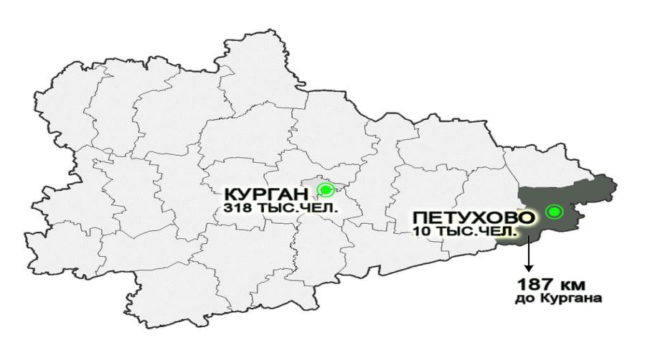
ИНФОРМАЦИЯ ОБ ИНВЕСТИЦИОННЫХ ПЛОЩАДКАХ РАСПОЛОЖЕННЫХ НА ТЕРРИТОРИИ ПЕТУХОВСКОГО РАЙОНА

Slide 2
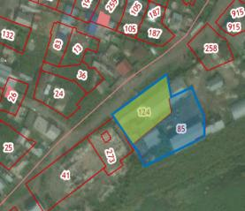
ИНВЕСТИЦИОННАЯ ПЛОЩАДКА ДЛЯ РАЗМЕЩЕНИЯ ПРОМЫШЛЕННОГО ПРОИЗВОДСТВА
КУРГАНСКАЯ ОБЛАСТЬ, г. Петухово, ул. Береговая, д.4,4а
Площадь площадки | 4341 кв.м.
Кадастровый номер участка/квартала | 45:14:020207:85 — 2467 45:14:020207:124 - 1874
Собственник | Частная собственность – ИП Филкова Татьяна Степановна
Стоимость | По согласованию с собственником
Категория земель | Земли населенных пунктов
Основные виды разрешенного использования | -промышленные предприятия и коммунально-складские организации 4-5 класса; - объекты технического и инженерного обеспечения предприятий; - научные, проектные и конструкторские организации, включая лаборатории биологического профиля или индустриальных технологий; - канализационные очистные сооружения; - оптовые магазины по реализации готовой продукции; - предприятия автосервиса; - административно-хозяйственные, деловые и общественные учреждения и организации локального, городского и внегородского значения; - офисы и представительства; - многофункциональные деловые и обслуживающие здания; - пункты первой медицинской помощи; - пожарные депо; - логистические центры; - отделения, участковые пункты милиции
Электроснабжение | Возможность подключения к ВЛ-0,4 кВт (проходит вблизи земельного участка)
Газоснабжение | Отсутствует (газификация планируется в 2024г.)
Водоснабжение | Возможность подключения к центральному водоснабжению. Действующий водопровод проходит вблизи участка.
Водоотведение | Необходимо предусмотреть систему водоотведения с использованием септика
Подъездные пути | Обеспечены асфальтовым и грунтовым покрытием. Расстояние до ЖД путей 500м.
Механизм предоставления инвестиционной площадки | Ежегодная арендная плата или цена выкупа – по согласованию с собственником.
Субсидирование лизинга оборудования до 50%, но не более 50 млн.руб.;
Льготные кредиты, лизинг;
Cубсидия на возмещение части затрат по кредитам в легкой промышленности;
Микрозаймы Фонда микрофинансирования Курганской области, до 5 млн. руб. под 0,1% годовых.

Slide 3
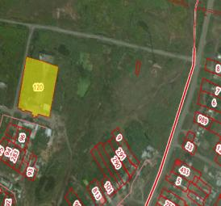
ИНВЕСТИЦИОННАЯ ПЛОЩАДКА ДЛЯ РАЗМЕЩЕНИЯ ПРОМЫШЛЕННОГО ПРОИЗВОДСТВА
КУРГАНСКАЯ ОБЛАСТЬ, г. Петухово, ул. Мелиораторов, д.4
Площадь площадки | 9034 кв.м.
Кадастровый номер участка/квартала | 45:14:020105:120
Собственник | Частная собственность - ООО "РегионПлюс".Юридический адрес:640000, г.Курган ул.Омская 148 строение 4.
Стоимость | По согласованию с собственником
Категория земель | Земли населенных пунктов
Основные виды разрешенного использования | - промышленные предприятия и коммунально-складские организации 4-5 класса; - объекты технического и инженерного обеспечения предприятий; - научные, проектные и конструкторские организации, включая лаборатории биологического профиля или индустриальных технологий; - канализационные очистные сооружения; - оптовые магазины по реализации готовой продукции; - предприятия автосервиса; - административно-хозяйственные, деловые и общественные учреждения и организации локального, городского и внегородского значения; - офисы и представительства; - многофункциональные деловые и обслуживающие здания; - пункты первой медицинской помощи; - пожарные депо; - логистические центры; - отделения, участковые пункты милиции.
Электроснабжение | Возможность подключения к ВЛ-0,4 кВт (проходит вблизи земельного участка)
Газоснабжение | Отсутствует (газификация планируется в 2024г.)
Водоснабжение | Возможность подключения к центральному водоснабжению. Действующий водопровод проходит вблизи участка.
Водоотведение | Необходимо предусмотреть систему водоотведения с использованием септика
Подъездные пути | Обеспечены асфальтовым и грунтовым покрытием. Расстояние до ЖД путей 1,5 км.
Механизм предоставления инвестиционной площадки | Ежегодная арендная плата или цена выкупа – по согласованию с собственником.
Субсидирование лизинга оборудования до 50%, но не более 50 млн.руб.;
Льготные кредиты, лизинг;
Cубсидия на возмещение части затрат по кредитам в легкой промышленности;
Микрозаймы Фонда микрофинансирования Курганской области, до 5 млн. руб. под 0,1% годовых.

Slide 4
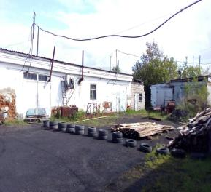
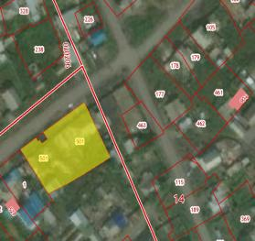
ИНВЕСТИЦИОННАЯ ПЛОЩАДКА ДЛЯ РАЗМЕЩЕНИЯ ПРОМЫШЛЕННОГО ПРОИЗВОДСТВА
КУРГАНСКАЯ ОБЛАСТЬ, г. Петухово, ул. Советская, 100
Площадь площадки | 1883 кв.м.
Кадастровый номер участка/квартала | 45:14:020212:501 - 1853 45:14:020212:502 – 30
Собственник | Частная собственность - Фаберский С.А. тел. 89125265767
Стоимость | По согласованию с собственником
Категория земель | Земли населенных пунктов
Основные виды разрешенного использования | - промышленные предприятия и коммунально-складские организации 4-5 класса; - объекты технического и инженерного обеспечения предприятий; - научные, проектные и конструкторские организации, включая лаборатории биологического профиля или индустриальных технологий; - канализационные очистные сооружения; - оптовые магазины по реализации готовой продукции; - предприятия автосервиса; - административно-хозяйственные, деловые и общественные учреждения и организации локального, городского и внегородского значения; - офисы и представительства; - многофункциональные деловые и обслуживающие здания; - пункты первой медицинской помощи; - пожарные депо; - логистические центры; - отделения, участковые пункты милиции.
Электроснабжение | Подключено к действующей ВЛ-0,4 кВт (проходит вблизи земельного участка)
Газоснабжение | Отсутствует (газификация планируется в 2024г.)
Водоснабжение | Подключено к централизованному водоснабжению
Водоотведение | Имеется канализационный септик объемом 10 куб.м
Подъездные пути | Обеспечены асфальтовым покрытием
Механизм предоставления инвестиционной площадки | Ежегодная арендная плата или цена выкупа – по согласованию с собственником.
Субсидирование лизинга оборудования до 50%, но не более 50 млн.руб.;
Льготные кредиты, лизинг;
Cубсидия на возмещение части затрат по кредитам в легкой промышленности;
Микрозаймы Фонда микрофинансирования Курганской области, до 5 млн. руб. под 0,1% годовых.

Slide 5
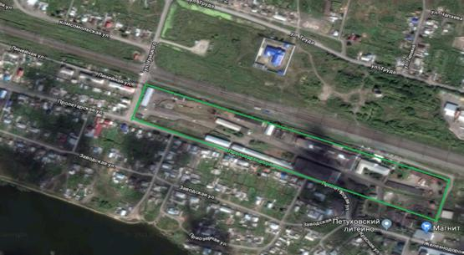
ИНВЕСТИЦИОННАЯ ПЛОЩАДКА ДЛЯ РАЗМЕЩЕНИЯ ПРОМЫШЛЕННОГО ПРОИЗВОДСТВА
КУРГАНСКАЯ ОБЛАСТЬ, Г. ПЕТУХОВО, ул. Железнодорожная, д.2
Площадь площадки | 74 467 кв. м
Кадастровый номер участка/квартала | 45:14:020203:247
Собственник | Открытое акционерное общество "Петуховский литейно-механический завод"
Категория земель | Земли населенных пунктов
Основные виды разрешенного использования | Производственная деятельность , Недропользование , Тяжелая промышленность , Автомобилестроительная промышленность , Легкая промышленность , Фармацевтическая промышленность , Пищевая промышленность, Нефтехимическая промышленность , Строительная промышленность , Энергетика , Атомная энергетика , Обеспечение космической деятельности , Целлюлозно-бумажная промышленность .
Электроснабжение | Возможность подключения к действующей ЛЭП 10 кВ (проходит по территории земельного участка) Стоимость подключения определяется проектом согласно выданных технических условий.
Газоснабжение | Отсутствует (планируется газификация в 2024 г.)
Водоснабжение | Возможно подключение к системе водоснабжения. Действующий водопровод располагается в 20 м от границы участка.
Водоотведение | Действующая система водоотведения проходит в 20 метрах от границы земельного участка.
Подъездные пути | Обеспечены асфальтовым покрытием. На территории расположен действующий ЖД тупик.
Механизм предоставления инвестиционной площадки | 1) Аукцион по аренде/собственности земельных участков 2) Заключение договора с собственником.
Предоставление земельного участка в аренду без проведения торгов в целях реализации масштабных инвестиционных проектов с последующим правом выкупа;
Льготное кредитование до 5 млн.руб. по ставке 0,1%;
Субсидирование лизинга оборудования до 50%, но не более 50 млн.руб.;
Льготные кредиты, лизинг;
Cубсидия на возмещение части затрат по кредитам в легкой промышленности;
Микрозаймы Фонда микрофинансирования Курганской области, до 5 млн. руб. под 0,1% годовых.

Slide 6
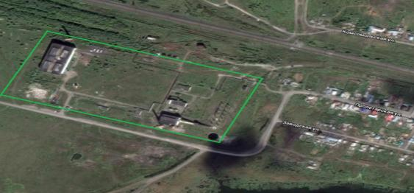
ИНВЕСТИЦИОННАЯ ПЛОЩАДКА ДЛЯ РАЗМЕЩЕНИЯ ПРОМЫШЛЕННОГО ПРОИЗВОДСТВА
КУРГАНСКАЯ ОБЛАСТЬ, Г. ПЕТУХОВО
Площадь площадки | 127356 кв.м.
Кадастровый номер участка/квартала | 45:14:020201:96; 45:14:020201:93 ; 45:14:020201:95; 45:14:020201:94.
Собственник | 45:14:020201:96 - Открытое акционерное общество "Петуховский литейно-механический завод« 45:14:020201:93 – Муниципальное образование город Петухово 45:14:020201:95; - Муниципальное образование город Петухово 45:14:020201:94 - Муниципальное образование город Петухово
Категория земель | Земли населенных пунктов
Основные виды разрешенного использования | Производственная деятельность , Недропользование , Тяжелая промышленность , Автомобилестроительная промышленность , Легкая промышленность , Фармацевтическая промышленность , Пищевая промышленность, Нефтехимическая промышленность , Строительная промышленность , Энергетика , Атомная энергетика , Обеспечение космической деятельности , Целлюлозно-бумажная промышленность .
Электроснабжение | Возможность подключения к действующей ЛЭП 10 кВ (проходит по территории земельного участка) Стоимость подключения определяется проектом согласно выданных технических условий.
Газоснабжение | Отсутствует (планируется газификация в 2024 г.)
Водоснабжение | Возможно подключение к системе водоснабжения. Действующий водопровод располагается в 50 м от границы участка.
Водоотведение | Действующая система водоотведения проходит в 75 метрах от границы земельного участка.
Подъездные пути | Обеспечены асфальтовым. На территории расположен действующий ЖД тупик.
Механизм предоставления инвестиционной площадки | 1) Аукцион по аренде/собственности земельных участков 2) Заключение договора с собственником.
Субсидирование лизинга оборудования до 50%, но не более 50 млн.руб.;
Льготные кредиты, лизинг;
Cубсидия на возмещение части затрат по кредитам в легкой промышленности;
Микрозаймы Фонда микрофинансирования Курганской области, до 5 млн. руб. под 0,1% годовых.

Slide 7
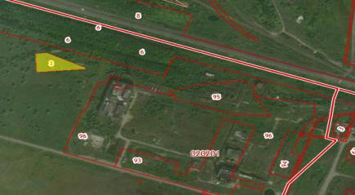
ИНВЕСТИЦИОННАЯ ПЛОЩАДКА ДЛЯ РАЗМЕЩЕНИЯ ПРОМЫШЛЕННОГО ПРОИЗВОДСТВА
КУРГАНСКАЯ ОБЛАСТЬ
Площадь площадки | 3316 кв.м.
Кадастровый номер участка/квартала | 45:14:020201:3
Собственник | Открытое акционерное общество "Петуховский литейно-механический завод»
Категория земель | Земли населённых пунктов
Основные виды разрешенного использования | Производственная деятельность , Недропользование , Тяжелая промышленность , Автомобилестроительная промышленность , Легкая промышленность , Фармацевтическая промышленность , Пищевая промышленность, Нефтехимическая промышленность , Строительная промышленность , Энергетика , Атомная энергетика , Обеспечение космической деятельности , Целлюлозно-бумажная промышленность .
Электроснабжение | Возможность подключения к действующей ЛЭП 10 кВ (проходит вблизи от земельного участка) Стоимость подключения определяется проектом согласно выданных технических условий.
Газоснабжение | Отсутствует (газификация планируется в 2024г.)
Водоснабжение | Возможно подключение к системе водоснабжения. Действующий водопровод располагается в 500 м от границы участка.
Водоотведение | Необходимо предусмотреть систему водоотведения с использованием септика.
Подъездные пути | Обеспечены асфальтовым. На расстоянии 200 м расположен действующий ЖД тупик.
Механизм предоставления инвестиционной площадки | 1)Аукцион по аренде/собственности земельных участков 2) Заключение договора с собственником.
Субсидирование лизинга оборудования до 50%, но не более 50 млн.руб.;
Льготные кредиты, лизинг;
Cубсидия на возмещение части затрат по кредитам в легкой промышленности;
Микрозаймы Фонда микрофинансирования Курганской области, до 5 млн. руб. под 0,1% годовых.

Slide 8
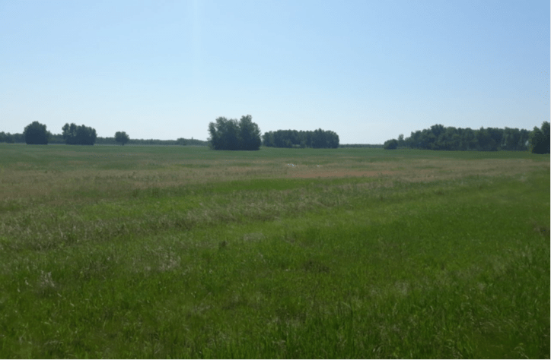
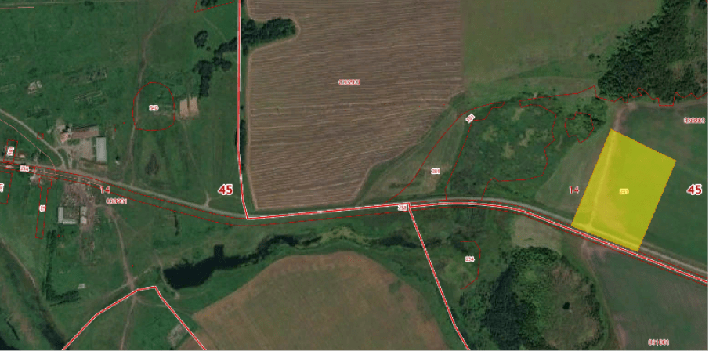
ИНВЕСТИЦИОННАЯ ПЛОЩАДКА ДЛЯ ВЕДЕНИЯ СЕЛЬСКОХОЗЯЙСТВЕННОЙ ДЕЯТЕЛЬНОСТИ
КУРГАНСКАЯ ОБЛАСТЬ, Петуховский район, с. Большое Гусинное
Площадь площадки | 65 га (вблизи участка расположены пастбища – 500 га, сенокосы – 200 га)
Кадастровый номер участка/квартала | 45:14:030803:283 в 3.8 км восточнее с. Большое Гусиное в урочище Левая Баевка
Собственник | Земельный участок, государственная собственность на который не разграничена
Категория земель | Земли сельскохозяйственного назначения
Основные виды разрешенного использования | Для сельскохозяйственного производства
Электроснабжение | ВЛ-10 кВ проходит вдоль участка
Газоснабжение | Отсутствует (газификация планируется в 2024г.)
Водоснабжение | Возможность организации артезианской скважины. Участок находится в линзе пресных вод.
Водоотведение | Необходимо предусмотреть систему водоотведения с использованием септика
Подъездные пути | Обеспечены асфальтовым покрытием
Механизм предоставления инвестиционной площадки | 1) Предоставление земельного участка в аренду без проведения торгов в целях реализации масштабных инвестиционных проектов с последующим правом выкупа; 2)Аукцион по аренде/собственности земельных участков
Предоставление земельного участка в аренду без проведения торгов в целях реализации масштабных инвестиционных проектов с последующим правом выкупа;
Субсидирование лизинга оборудования до 50%, но не более 50 млн.руб.;
Возмещение затрат на проведение культуртехнических мероприятий до 70% затрат;
Грантовая поддержка до 70 млн. руб.;
Компенсация затрат на капитальное строительство 20 % (при условии поставок производственной продукции на экспорт);
Льготные кредиты, лизинг;
Субсидия на возмещение части затрат на уплату процентов по кредитам в Агропромышленном комплексе;
Микрозаймы Фонда микрофинансирования Курганской области, до 5 млн.руб. под 0,1% годовых.

Slide 9
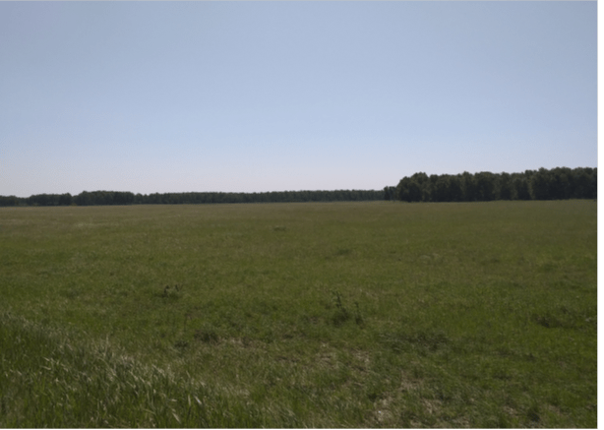
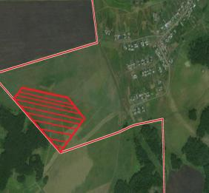
ИНВЕСТИЦИОННАЯ ПЛОЩАДКА ДЛЯ ВЕДЕНИЯ СЕЛЬСКОХОЗЯЙСТВЕННОЙ ДЕЯТЕЛЬНОСТИ
КУРГАНСКАЯ ОБЛАСТЬ, Петуховский район, с. Новоберезово
Площадь площадки | 15 га (вблизи участка расположены пастбища – 800 га, сенокосы – 400 га)
Кадастровый номер участка/квартала | 45:14:030401:507
Собственник | Земельный участок, государственная собственность на который не разграничена
Категория земель | Земли сельскохозяйственного назначения (для строительства фермы КРС)
Основные виды разрешенного использования | Для сельскохозяйственного производства
Электроснабжение | ВЛ-10 кВ проходит в 300 м от участка
Газоснабжение | Отсутствует (газификация планируется в 2024г.)
Водоснабжение | Возможность организации артезианской скважины. Участок находится в линзе пресных вод.
Водоотведение | Необходимо предусмотреть систему водоотведения с использованием септика
Подъездные пути | Обеспечены грунтовым покрытием. Расстояние до ж/д станции 4 км.
Механизм предоставления инвестиционной площадки | 1) Предоставление земельного участка в аренду без проведения торгов в целях реализации масштабных инвестиционных проектов с последующим правом выкупа; 2)Аукцион по аренде/собственности земельных участков
Предоставление земельного участка в аренду без проведения торгов в целях реализации масштабных инвестиционных проектов с последующим правом выкупа;
Субсидирование лизинга оборудования до 50%, но не более 50 млн.руб.;
Возмещение затрат на проведение культуртехнических мероприятий до 70% затрат;
Грантовая поддержка до 70 млн. руб.;
Компенсация затрат на капитальное строительство 20 % (при условии поставок производственной продукции на экспорт);
Льготные кредиты, лизинг;
Субсидия на возмещение части затрат на уплату процентов по кредитам в Агропромышленном комплексе;
Микрозаймы Фонда микрофинансирования Курганской области, до 5 млн.руб. под 0,1% годовых.

Slide 10
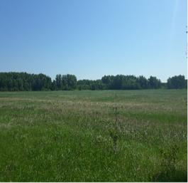
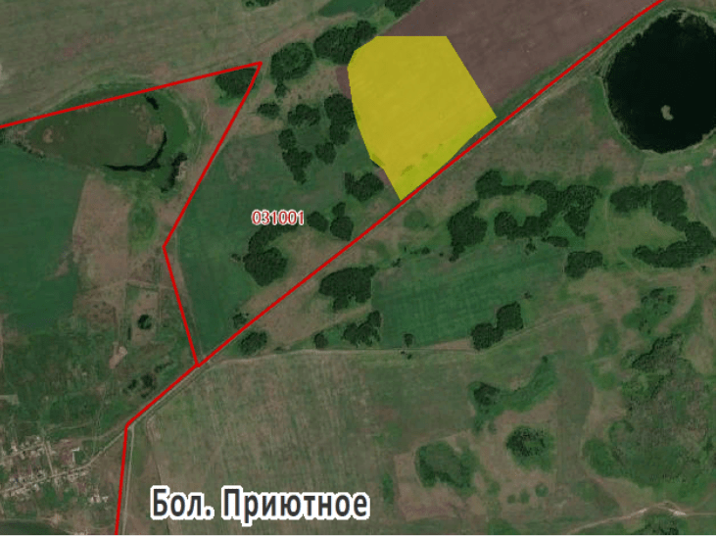
ИНВЕСТИЦИОННАЯ ПЛОЩАДКА ДЛЯ ВЕДЕНИЯ СЕЛЬСКОХОЗЯЙСТВЕННОЙ ДЕЯТЕЛЬНОСТИ
КУРГАНСКАЯ ОБЛАСТЬ, Петуховский район, с. Большое Приютное
Площадь площадки | 389303 кв.м. (вблизи участка расположены пастбища – 1000 га, сенокосы – 500 га)
Кадастровый номер участка/квартала | 45:14:031001:228 в 2,5 км западнее с .Большое Приютное
Собственник | Земельный участок, государственная собственность на который не разграничена
Категория земель | Земли сельскохозяйственного назначения
Основные виды разрешенного использования | Для сельскохозяйственного производства
Электроснабжение | Возможно подключение к ВЛ-10 кВ проходит в 1000 м от участка
Газоснабжение | Отсутствует (газификация планируется в 2024г.)
Водоснабжение | Возможность организации артезианской скважины. Участок находится в линзе пресных вод.
Водоотведение | Необходимо предусмотреть систему водоотведения с использованием септика
Подъездные пути | Обеспечены грунтовым покрытием
Механизм предоставления инвестиционной площадки | 1) Предоставление земельного участка в аренду без проведения торгов в целях реализации масштабных инвестиционных проектов с последующим правом выкупа; 2)Аукцион по аренде/собственности земельных участков
Предоставление земельного участка в аренду без проведения торгов в целях реализации масштабных инвестиционных проектов с последующим правом выкупа;
Субсидирование лизинга оборудования до 50%, но не более 50 млн.руб.;
Возмещение затрат на проведение культуртехнических мероприятий до 70% затрат;
Грантовая поддержка до 70 млн. руб.;
Компенсация затрат на капитальное строительство 20 % (при условии поставок производственной продукции на экспорт);
Льготные кредиты, лизинг;
Субсидия на возмещение части затрат на уплату процентов по кредитам в Агропромышленном комплексе;
Микрозаймы Фонда микрофинансирования Курганской области, до 5 млн.руб. под 0,1% годовых.

Slide 11
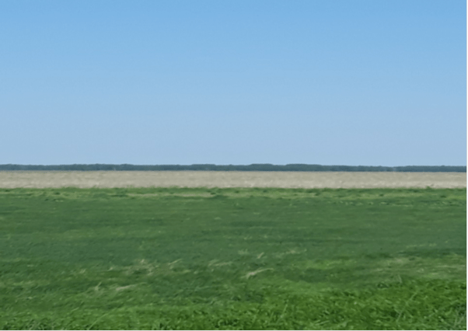
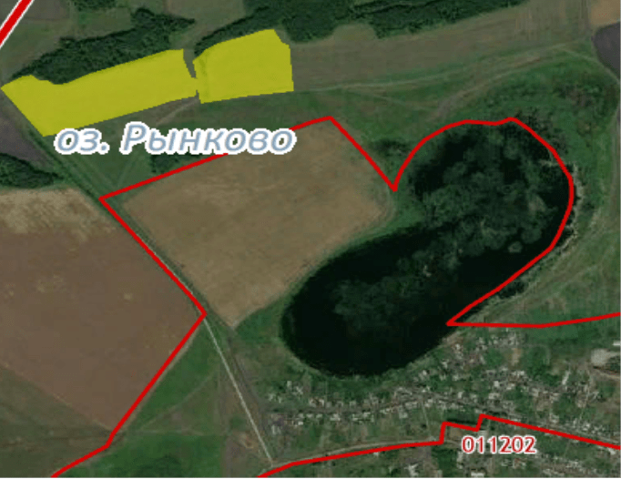
ИНВЕСТИЦИОННАЯ ПЛОЩАДКА ДЛЯ ВЕДЕНИЯ СЕЛЬСКОХОЗЯЙСТВЕННОЙ ДЕЯТЕЛЬНОСТИ
КУРГАНСКАЯ ОБЛАСТЬ, Петуховский район, с. Рынки
Площадь площадки | 19,5 га (вблизи участка расположены пастбища – 1000 га, сенокосы – 300 га)
Кадастровый номер участка/квартала | 45:14:011101:468
Собственник | Земельный участок, государственная собственность на который не разграничена
Категория земель | Земли сельскохозяйственного назначения
Основные виды разрешенного использования | Для сельскохозяйственного производства
Электроснабжение | Возможно подключение к ВЛ-10 кВ проходит в 300 м от участка
Газоснабжение | Отсутствует (газификация планируется в 2024г.)
Водоснабжение | Возможность организации артезианской скважины. Участок находится в линзе пресных вод.
Водоотведение | Необходимо предусмотреть систему водоотведения с использованием септика
Подъездные пути | Обеспечены грунтовым покрытием
Механизм предоставления инвестиционной площадки | 1) Предоставление земельного участка в аренду без проведения торгов в целях реализации масштабных инвестиционных проектов с последующим правом выкупа; 2)Аукцион по аренде/собственности земельных участков
Предоставление земельного участка в аренду без проведения торгов в целях реализации масштабных инвестиционных проектов с последующим правом выкупа;
Субсидирование лизинга оборудования до 50%, но не более 50 млн.руб.;
Возмещение затрат на проведение культуртехнических мероприятий до 70% затрат;
Грантовая поддержка до 70 млн. руб.;
Компенсация затрат на капитальное строительство 20 % (при условии поставок производственной продукции на экспорт);
Льготные кредиты, лизинг;
Субсидия на возмещение части затрат на уплату процентов по кредитам в Агропромышленном комплексе;
Микрозаймы Фонда микрофинансирования Курганской области, до 5 млн.руб. под 0,1% годовых.

Slide 12
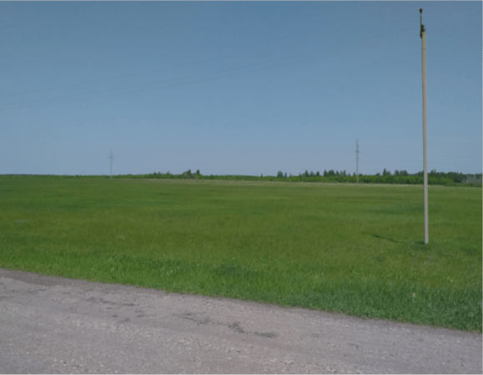
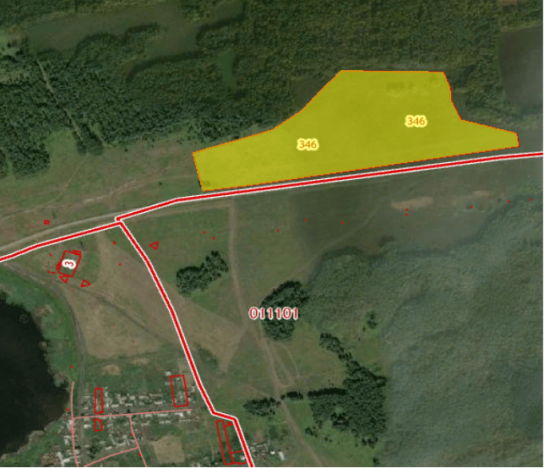
ИНВЕСТИЦИОННАЯ ПЛОЩАДКА ДЛЯ ВЕДЕНИЯ СЕЛЬСКОХОЗЯЙСТВЕННОЙ ДЕЯТЕЛЬНОСТИ
КУРГАНСКАЯ ОБЛАСТЬ, Петуховский район, с. Новогеоргиевка-2
Площадь площадки | 15 га (вблизи участка расположены пастбища – 2000 га, сенокосы – 1000 га)
Кадастровый номер участка/квартала | 45:14:010101:346
Собственник | Земельный участок, государственная собственность на который не разграничена
Категория земель | Земли сельскохозяйственного назначения (Для строительства КРС-комплекса)
Основные виды разрешенного использования | Для сельскохозяйственного производства
Электроснабжение | Возможно подключение к ВЛ-10 кВ проходит в 200 м от участка
Газоснабжение | Отсутствует (газификация планируется в 2024г.)
Водоснабжение | Возможность организации артезианской скважины. Участок находится в линзе пресных вод.
Водоотведение | Необходимо предусмотреть систему водоотведения с использованием септика
Подъездные пути | Обеспечены асфальтовым покрытием
Механизм предоставления инвестиционной площадки | 1) Предоставление земельного участка в аренду без проведения торгов в целях реализации масштабных инвестиционных проектов с последующим правом выкупа; 2)Аукцион по аренде/собственности земельных участков
Предоставление земельного участка в аренду без проведения торгов в целях реализации масштабных инвестиционных проектов с последующим правом выкупа;
Субсидирование лизинга оборудования до 50%, но не более 50 млн.руб.;
Возмещение затрат на проведение культуртехнических мероприятий до 70% затрат;
Грантовая поддержка до 70 млн. руб.;
Компенсация затрат на капитальное строительство 20 % (при условии поставок производственной продукции на экспорт);
Льготные кредиты, лизинг;
Субсидия на возмещение части затрат на уплату процентов по кредитам в Агропромышленном комплексе;
Микрозаймы Фонда микрофинансирования Курганской области, до 5 млн.руб. под 0,1% годовых.

Slide 13
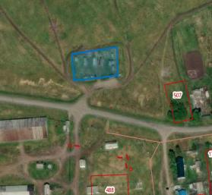
ИНВЕСТИЦИОННАЯ ПЛОЩАДКАДЛЯ РАЗМЕЩЕНИЯ ОБЪЕКТОВ ПРИДОРОЖНОГО СЕРВИСА
КУРГАНСКАЯ ОБЛАСТЬ, Петуховский район, с. Новое Ильинское
Площадь площадки | Ориентировочно 2000 кв.м.
Кадастровый номер участка/квартала | 45:14:011501 (необходимо формирование земельного участка)
Собственник | Муниципальная собственность
Категория земель | Земли населенных пунктов
Основные виды разрешенного использования | Коммунальное обслуживание Бытовое обслуживание Склады Трубопроводный транспорт Земельные участки (территории) общего пользования
Электроснабжение | Возможно подключение к ВЛ-0,4 кВт проходит вблизи земельного участка
Газоснабжение | Отсутствует (газификация планируется в 2024г.)
Водоснабжение | Возможность организации артезианской скважины. Участок находится в линзе пресных вод.
Водоотведение | Необходимо предусмотреть систему водоотведения с использованием септика
Подъездные пути | Обеспечены асфальтовым покрытием
Механизм предоставления инвестиционной площадки | 1) Предоставление земельного участка в аренду без проведения торгов в целях реализации масштабных инвестиционных проектов с последующим правом выкупа; 2)Аукцион по аренде/собственности земельных участков
Предоставление земельного участка в аренду без проведения торгов в целях реализации масштабных инвестиционных проектов с последующим правом выкупа;
Субсидирование лизинга оборудования до 50%, но не более 50 млн.руб.;
Льготные кредиты, лизинг;
Микрозаймы Фонда микрофинансирования Курганской области, до 5 млн.руб. под 0,1% годовых.

Slide 14
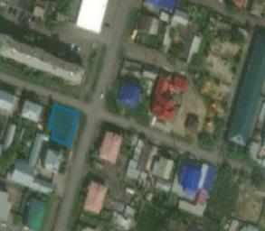
ИНВЕСТИЦИОННАЯ ПЛОЩАДКА ДЛЯ РАЗМЕЩЕНИЯ КОМЕРЧЕСКОЙ НЕДВИЖИМОСТИ
КУРГАНСКАЯ ОБЛАСТЬ, г. Петухово, ул. Мира, 27
Площадь площадки | 382 кв.м.
Кадастровый номер участка/квартала | 45:14:020205:700
Собственник | Земельный участок, государственная собственность
Категория земель | Земли населенных пунктов
Основные виды разрешенного использования | - административные организации районного и местного значения; - административные здания, офисы, конторы различных организаций, банки, отделения банков, финансовые учреждения; - издательства и редакционные офисы; - компьютерные центры; - суды, нотариальные конторы, другие юридические учреждения; - отделения, участковые пункты полиции; - торговые центры; - магазины без ограничения профиля и ассортимента, в том числе, магазины товаров первой необходимости; - пошивочные ателье; - спортивно-зрелищные сооружения ; - прочие виды использования в рамках указанной зоны.
Электроснабжение | Возможно подключение к ВЛ-0,4 кВт проходит вблизи земельного участка
Газоснабжение | Отсутствует (газификация планируется в 2024г.)
Водоснабжение | Возможность подключения вблизи земельного участка
Водоотведение | Возможность подключения вблизи земельного участка
Подъездные пути | Обеспечены асфальтобетонным покрытием
Механизм предоставления инвестиционной площадки | 1) Предоставление земельного участка в аренду без проведения торгов в целях реализации масштабных инвестиционных проектов с последующим правом выкупа; 2)Аукцион по аренде/собственности земельных участков
Предоставление земельного участка в аренду без проведения торгов в целях реализации масштабных инвестиционных проектов с последующим правом выкупа;
Субсидирование лизинга оборудования до 50%, но не более 50 млн.руб.;
Льготные кредиты, лизинг;
Микрозаймы Фонда микрофинансирования Курганской области, до 5 млн.руб. под 0,1% годовых.

Slide 15
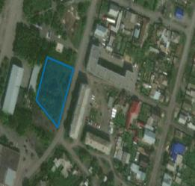
ИНВЕСТИЦИОННАЯ ПЛОЩАДКА ДЛЯ РАЗМЕЩЕНИЯ КОМЕРЧЕСКОЙ НЕДВИЖИМОСТИ
КУРГАНСКАЯ ОБЛАСТЬ, г. Петухово, ул. Мира, 27
Площадь площадки | 2006 кв.м.
Кадастровый номер участка/квартала | 45:14:020205:83
Собственник | Земельный участок, государственная собственность
Категория земель | Земли населенных пунктов
Основные виды разрешенного использования | - административные организации районного и местного значения; - административные здания, офисы, конторы различных организаций, банки, отделения банков, финансовые учреждения; - издательства и редакционные офисы; - компьютерные центры; - суды, нотариальные конторы, другие юридические учреждения; - отделения, участковые пункты полиции; - торговые центры; - магазины без ограничения профиля и ассортимента, в том числе, магазины товаров первой необходимости; - пошивочные ателье; - спортивно-зрелищные сооружения ; - прочие виды использования в рамках указанной зоны.
Электроснабжение | Возможность подключения к ВЛ-0,4 кВт проходит вблизи земельного участка
Газоснабжение | Отсутствует (газификация планируется в 2024г.)
Водоснабжение | Возможность подключения вблизи земельного участка
Водоотведение | Возможность подключения вблизи земельного участка
Подъездные пути | Обеспечены асфальтобетонным покрытием
Механизм предоставления инвестиционной площадки | 1) Предоставление земельного участка в аренду без проведения торгов в целях реализации масштабных инвестиционных проектов с последующим правом выкупа; 2)Аукцион по аренде/собственности земельных участков
Предоставление земельного участка в аренду без проведения торгов в целях реализации масштабных инвестиционных проектов с последующим правом выкупа;
Субсидирование лизинга оборудования до 50%, но не более 50 млн.руб.;
Льготные кредиты, лизинг;
Микрозаймы Фонда микрофинансирования Курганской области, до 5 млн.руб. под 0,1% годовых.

Slide 16
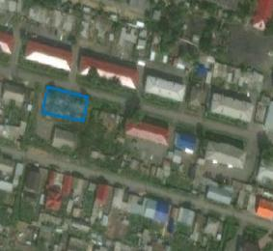
ИНВЕСТИЦИОННАЯ ПЛОЩАДКА ДЛЯ РАЗМЕЩЕНИЯ КОМЕРЧЕСКОЙ НЕДВИЖИМОСТИ
КУРГАНСКАЯ ОБЛАСТЬ, г. Петухово, ул. Кулишева, д.7
Площадь площадки | 680 кв.м.
Кадастровый номер участка/квартала | 45:14:020203 Требуется формирование земельного участка
Собственник | Земельный участок, государственная собственность на который не разграничена
Категория земель | Земли населенных пунктов
Основные виды разрешенного использования | - индивидуальные жилые дома с приусадебными земельными участками; - отдельно стоящие жилые дома коттеджного типа на одну семью в 1-3 этажа с придомовыми участками; - детские дошкольные учреждения; - школы общеобразовательные; - многопрофильные учреждения дополнительного образования; -амбулаторно-поликлинические учреждения; - пункты оказания первой помощи; - отделения, участковые пункты полиции; - детские площадки с элементами озеленения, площадки для отдыха с элементами озеленения; - площадки для выгула собак с элементами озеленения; - ЦТП, ТП
Электроснабжение | Возможно подключение к ВЛ-0,4 кВт проходит вблизи земельного участка
Газоснабжение | Отсутствует (газификация планируется в 2024г.)
Водоснабжение | Возможность подключения к действующему водопроводу (проходит вблизи земельного участка)
Водоотведение | Возможность подключения к действующей системе водоотведения (вблизи земельного участка)
Подъездные пути | Обеспечены асфальтобетонным покрытием
Механизм предоставления инвестиционной площадки | 1) Предоставление земельного участка в аренду без проведения торгов в целях реализации масштабных инвестиционных проектов с последующим правом выкупа; 2)Аукцион по аренде/собственности земельных участков
Предоставление земельного участка в аренду без проведения торгов в целях реализации масштабных инвестиционных проектов с последующим правом выкупа;
Субсидирование лизинга оборудования до 50%, но не более 50 млн.руб.;
Льготные кредиты, лизинг;
Микрозаймы Фонда микрофинансирования Курганской области, до 5 млн.руб. под 0,1% годовых.

Slide 17
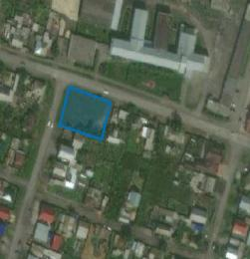
ИНВЕСТИЦИОННАЯ ПЛОЩАДКА ДЛЯ РАЗМЕЩЕНИЯ КОМЕРЧЕСКОЙ НЕДВИЖИМОСТИ
КУРГАНСКАЯ ОБЛАСТЬ, г. Петухово, ул. Советская, 2
Площадь площадки | 1392 кв.м.
Кадастровый номер участка/квартала | 45:14:020204 Требуется формирование земельного участка
Собственник | Земельный участок, государственная собственность на который не разграничена
Категория земель | Земли населенных пунктов
Основные виды разрешенного использования | По согласованию с Администрацией города Петухово, до принятия решения об их освоении и переводе в соответствующий вид территориальной зоны
Электроснабжение | Возможно подключение к ВЛ-0,4 кВт проходит вблизи земельного участка
Газоснабжение | Отсутствует (газификация планируется в 2024г.)
Водоснабжение | Возможность подключения к действующему водопроводу (проходит вблизи земельного участка)
Водоотведение | Возможность устройства канализационного септика, подключение к центральной системе водоотведения ориентировочно на расстоянии 500 м.
Подъездные пути | Обеспечены асфальтобетонным покрытием
Механизм предоставления инвестиционной площадки | 1) Предоставление земельного участка в аренду без проведения торгов в целях реализации масштабных инвестиционных проектов с последующим правом выкупа; 2)Аукцион по аренде/собственности земельных участков
Предоставление земельного участка в аренду без проведения торгов в целях реализации масштабных инвестиционных проектов с последующим правом выкупа;
Субсидирование лизинга оборудования до 50%, но не более 50 млн.руб.;
Льготные кредиты, лизинг;
Микрозаймы Фонда микрофинансирования Курганской области, до 5 млн.руб. под 0,1% годовых.

Slide 18
ИНВЕСТИЦИОННАЯ ПЛОЩАДКА ДЛЯ РАЗМЕЩЕНИЯ КОМЕРЧЕСКОЙ НЕДВИЖИМОСТИ
КУРГАНСКАЯ ОБЛАСТЬ, г. Петухово, ул. Красная, 155а
Площадь площадки | 1500 кв.м.
Кадастровый номер участка/квартала | 45:14:020207 Требуется формирование земельного участка
Собственник | Земельный участок, государственная собственность на который не разграничена
Категория земель | Земли населенных пунктов
Основные виды разрешенного использования | По согласованию с Администрацией города Петухово, до принятия решения об их освоении и переводе в соответствующий вид территориальной зоны
Электроснабжение | Возможно подключение к ВЛ-0,4 кВт проходит вблизи земельного участка
Газоснабжение | Отсутствует (газификация планируется в 2024г.)
Водоснабжение | Возможность подключения к действующему водопроводу (проходит вблизи земельного участка)
Водоотведение | Возможность устройства канализационного септика.
Подъездные пути | Обеспечены асфальтобетонным покрытием
Механизм предоставления инвестиционной площадки | 1) Предоставление земельного участка в аренду без проведения торгов в целях реализации масштабных инвестиционных проектов с последующим правом выкупа; 2)Аукцион по аренде/собственности земельных участков
Предоставление земельного участка в аренду без проведения торгов в целях реализации масштабных инвестиционных проектов с последующим правом выкупа;
Субсидирование лизинга оборудования до 50%, но не более 50 млн.руб.;
Льготные кредиты, лизинг;
Микрозаймы Фонда микрофинансирования Курганской области, до 5 млн.руб. под 0,1% годовых.

Slide 19
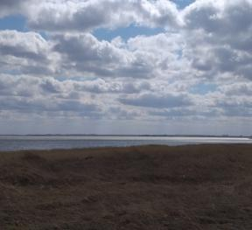
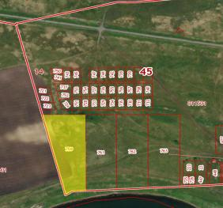
ИНВЕСТИЦИОННАЯ ПЛОЩАДКА ДЛЯ РАЗМЕЩЕНИЯ ОБЪЕКТОВ РЕКРЕАЦИИ И ТУРИЗМА
КУРГАНСКАЯ ОБЛАСТЬ, Петуховский район, с Новое Ильинское
Площадь площадки | 31 787 кв. м
Кадастровый номер участка/квартала | 45:14:011501:759
Собственник | земельный участок, государственная собственность на который не разграничена
Категория земель | Земли населенных пунктов
Основные виды разрешенного использования | Туристическое обслуживание
Электроснабжение | Возможно подключение к ВЛ-0,4 кВт проходит вблизи земельного участка
Газоснабжение | Отсутствует (газификация планируется в 2024г.)
Водоснабжение | Возможность организации артезианской скважины. Участок находится в линзе пресных вод.
Водоотведение | Необходимо предусмотреть систему водоотведения с использованием септика
Подъездные пути | обеспечены грунтовым покрытием
Механизм предоставления инвестиционной площадки | 1) Предоставление земельного участка в аренду без проведения торгов в целях реализации масштабных инвестиционных проектов с последующим правом выкупа; 2)Аукцион по аренде/собственности земельных участков
Предоставление земельного участка в аренду без проведения торгов в целях реализации масштабных инвестиционных проектов с последующим правом выкупа;
Субсидирование лизинга оборудования до 50%, но не более 50 млн.руб.;
Грантовая поддержка;
Льготные кредиты, лизинг;
Микрозаймы Фонда микрофинансирования Курганской области, до 5 млн.руб. под 0,1% годовых.

Slide 20
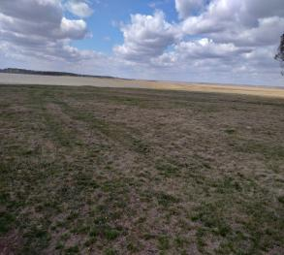
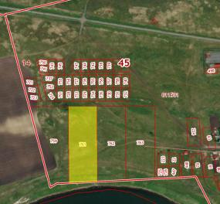
ИНВЕСТИЦИОННАЯ ПЛОЩАДКА ДЛЯ РАЗМЕЩЕНИЯ ОБЪЕКТОВ РЕКРЕАЦИИ И ТУРИЗМА
КУРГАНСКАЯ ОБЛАСТЬ, Петуховский район, с Новое Ильинское
Площадь площадки | 30000 кв. м
Кадастровый номер участка/квартала | 45:14:011501:761
Собственник | земельный участок, государственная собственность на который не разграничена
Категория земель | Земли населенных пунктов
Основные виды разрешенного использования | Для размещения туристических баз, стационарных и палаточных туристско-оздоровительных лагерей, домов рыболова и охотника, детских туристических станций
Электроснабжение | Возможно подключение к ВЛ-0,4 кВт проходит вблизи земельного участка
Газоснабжение | Отсутствует (газификация планируется в 2024г.)
Водоснабжение | Возможность организации артезианской скважины. Участок находится в линзе пресных вод.
Водоотведение | Необходимо предусмотреть систему водоотведения с использованием септика
Подъездные пути | обеспечены грунтовым покрытием
Механизм предоставления инвестиционной площадки | 1) Предоставление земельного участка в аренду без проведения торгов в целях реализации масштабных инвестиционных проектов с последующим правом выкупа; 2)Аукцион по аренде/собственности земельных участков
Предоставление земельного участка в аренду без проведения торгов в целях реализации масштабных инвестиционных проектов с последующим правом выкупа;
Субсидирование лизинга оборудования до 50%, но не более 50 млн.руб.;
Грантовая поддержка;
Льготные кредиты, лизинг;
Микрозаймы Фонда микрофинансирования Курганской области, до 5 млн.руб. под 0,1% годовых.

Slide 21
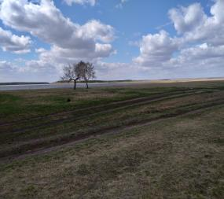
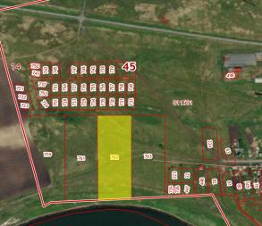
ИНВЕСТИЦИОННАЯ ПЛОЩАДКА ДЛЯ РАЗМЕЩЕНИЯ ОБЪЕКТОВ РЕКРЕАЦИИ И ТУРИЗМА
КУРГАНСКАЯ ОБЛАСТЬ, Петуховский район, с Новое Ильинское
Площадь площадки | 30000 кв. м
Кадастровый номер участка/квартала | 45:14:011501:762
Собственник | земельный участок, государственная собственность на который не разграничена
Категория земель | Земли населенных пунктов
Основные виды разрешенного использования | Для размещения туристических баз, стационарных и палаточных туристско-оздоровительных лагерей, домов рыболова и охотника, детских туристических станций
Электроснабжение | Возможно подключение к ВЛ-0,4 кВт проходит вблизи земельного участка
Газоснабжение | Отсутствует (газификация планируется в 2024г.)
Водоснабжение | Возможность организации артезианской скважины. Участок находится в линзе пресных вод.
Водоотведение | Необходимо предусмотреть систему водоотведения с использованием септика
Подъездные пути | обеспечены грунтовым покрытием
Механизм предоставления инвестиционной площадки | 1) Предоставление земельного участка в аренду без проведения торгов в целях реализации масштабных инвестиционных проектов с последующим правом выкупа; 2)Аукцион по аренде/собственности земельных участков
Предоставление земельного участка в аренду без проведения торгов в целях реализации масштабных инвестиционных проектов с последующим правом выкупа;
Субсидирование лизинга оборудования до 50%, но не более 50 млн.руб.;
Грантовая поддержка;
Льготные кредиты, лизинг;
Микрозаймы Фонда микрофинансирования Курганской области, до 5 млн.руб. под 0,1% годовых.

Slide 22
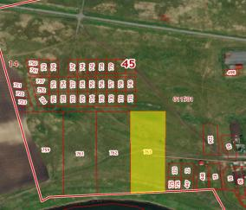
ИНВЕСТИЦИОННАЯ ПЛОЩАДКА ДЛЯ РАЗМЕЩЕНИЯ ОБЪЕКТОВ РЕКРЕАЦИИ И ТУРИЗМА
КУРГАНСКАЯ ОБЛАСТЬ, Петуховский район, с Новое Ильинское
Площадь площадки | 30000 кв. м
Кадастровый номер участка/квартала | 45:14:011501:763
Собственник | земельный участок, государственная собственность на который не разграничена
Категория земель | Земли населенных пунктов
Основные виды разрешенного использования | Для размещения туристических баз, стационарных и палаточных туристско-оздоровительных лагерей, домов рыболова и охотника, детских туристических станций
Электроснабжение | Возможно подключение к ВЛ-0,4 кВт проходит вблизи земельного участка
Газоснабжение | Отсутствует (газификация планируется в 2024г.)
Водоснабжение | Возможность организации артезианской скважины. Участок находится в линзе пресных вод.
Водоотведение | Необходимо предусмотреть систему водоотведения с использованием септика
Подъездные пути | обеспечены грунтовым покрытием
Механизм предоставления инвестиционной площадки | 1) Предоставление земельного участка в аренду без проведения торгов в целях реализации масштабных инвестиционных проектов с последующим правом выкупа; 2)Аукцион по аренде/собственности земельных участков
Предоставление земельного участка в аренду без проведения торгов в целях реализации масштабных инвестиционных проектов с последующим правом выкупа;
Субсидирование лизинга оборудования до 50%, но не более 50 млн.руб.;
Грантовая поддержка;
Льготные кредиты, лизинг;
Микрозаймы Фонда микрофинансирования Курганской области, до 5 млн.руб. под 0,1% годовых.

Slide 23
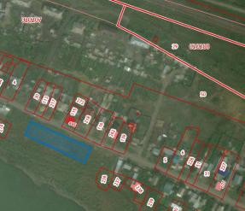
ИНВЕСТИЦИОННАЯ ПЛОЩАДКА ДЛЯ РАЗМЕЩЕНИЯ СКЛАДОВ И ОПТОВЫХ БАЗ
КУРГАНСКАЯ ОБЛАСТЬ, г. Петухово, ул. Красная, 125Б
Площадь площадки | 2000 кв.м.
Кадастровый номер участка/квартала | 45:14:020207 Требуется формирование земельного участка
Собственник | Земельный участок, государственная собственность на который не разграничена
Категория земель | Земли населенных пунктов
Основные виды разрешенного использования | По согласованию с Администрацией города Петухово, до принятия решения об их освоении и переводе в соответствующий вид территориальной зоны
Электроснабжение | Возможно подключение к ВЛ-0,4 кВт проходит вблизи земельного участка
Газоснабжение | Отсутствует (газификация планируется в 2024г.)
Водоснабжение | Возможность подключения к действующему водопроводу (проходит вблизи земельного участка)
Водоотведение | Возможность устройства канализационного септика.
Подъездные пути | Обеспечены асфальтобетонным покрытием
Механизм предоставления инвестиционной площадки | 1) Предоставление земельного участка в аренду без проведения торгов в целях реализации масштабных инвестиционных проектов с последующим правом выкупа; 2)Аукцион по аренде/собственности земельных участков
Предоставление земельного участка в аренду без проведения торгов в целях реализации масштабных инвестиционных проектов с последующим правом выкупа;
Субсидирование лизинга оборудования до 50%, но не более 50 млн.руб.;
Льготные кредиты, лизинг;
Cубсидия на возмещение части затрат по кредитам в легкой промышленности;
Микрозаймы Фонда микрофинансирования Курганской области, до 5 млн. руб. под 0,1% годовых.

Slide 24
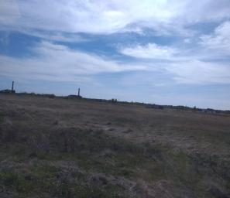
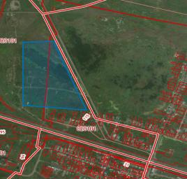
ИНВЕСТИЦИОННАЯ ПЛОЩАДКА ДЛЯ РАЗМЕЩЕНИЯ СКЛАДОВ И ОПТОВЫХ БАЗ
КУРГАНСКАЯ ОБЛАСТЬ, г. Петухово, ул. Труда, 41
Площадь площадки | 15000 кв.м
Кадастровый номер участка/квартала | 45:14:020101
Собственник | Земельный участок, государственная собственность на который не разграничена
Категория земель | Земли населенных пунктов
Основные виды разрешенного использования | Территории указанных зон используются для размещения временных объектов с разрешения Администрации города до принятия решения об их освоении и переводе в соответствующий вид территориальной зоны
Электроснабжение | Возможно подключение к ВЛ-0,4 кВт проходит вблизи земельного участка
Газоснабжение | Отсутствует (газификация планируется в 2024г.)
Водоснабжение | Возможность подключения к действующему водопроводу (проходит вблизи земельного участка)
Водоотведение | Возможность устройства канализационного септика.
Подъездные пути | Обеспечены асфальтобетонным покрытием
Механизм предоставления инвестиционной площадки | 1) Предоставление земельного участка в аренду без проведения торгов в целях реализации масштабных инвестиционных проектов с последующим правом выкупа; 2)Аукцион по аренде/собственности земельных участков
Предоставление земельного участка в аренду без проведения торгов в целях реализации масштабных инвестиционных проектов с последующим правом выкупа;
Субсидирование лизинга оборудования до 50%, но не более 50 млн.руб.;
Льготные кредиты, лизинг;
Cубсидия на возмещение части затрат по кредитам в легкой промышленности;
Микрозаймы Фонда микрофинансирования Курганской области, до 5 млн. руб. под 0,1% годовых.

Slide 25
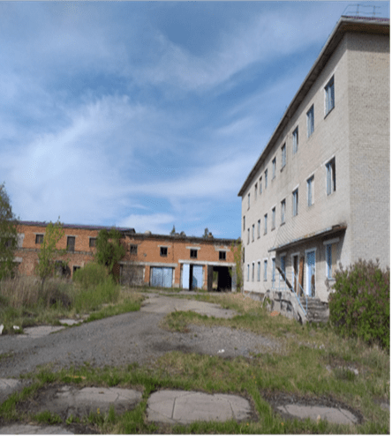
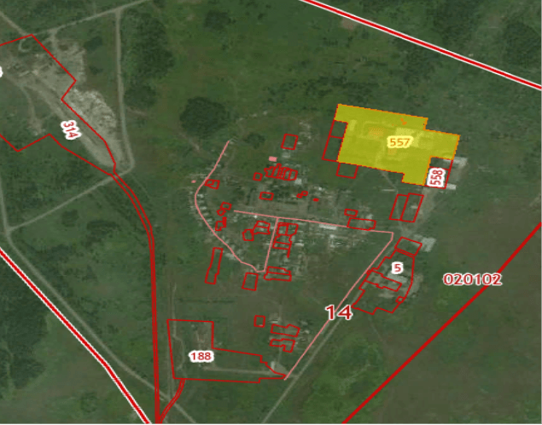
ИНВЕСТИЦИОННАЯ ПЛОЩАДКА ДЛЯ РАЗМЕЩЕНИЯ СКЛАДОВ И ОПТОВЫХ БАЗ
КУРГАНСКАЯ ОБЛАСТЬ, Г. ПЕТУХОВО (КМП 28)
Площадь площадки | Здание – 7000 кв.м. Земельный участок - 15140 кв.м
Кадастровый номер участка/квартала | 45:14:020102:557
Собственник | Здание - частная собственность - Собственность ИП Агаларов Миррамиз Земельный участок – Муниципальная собственность
Стоимость | 3 млн.руб.
Категория земель | Земли населенных пунктов
Основные виды разрешенного использования | Зона торгового назначения и общественного питания
Электроснабжение | Возможно подключение к действующей ЛЭП 10 кВ (проходит вдоль земельный участка )
Газоснабжение | Отсутствует
Водоснабжение | Действующий водопровод расположен на участке
Водоотведение | Необходимо предусмотреть систему водоотведения с использованием септика
Подъездные пути | Обеспечены асфальтовым покрытием. Возможно строительство ЖД тупика. ЖД пути находятся на расстоянии 300 м. Также на расстоянии 700м находится действующий тупик. Собственник «Вторчермет». Использование возможно путем заключения договора.
Механизм предоставления инвестиционной площадки | 1) Предоставление земельного участка в аренду без проведения торгов в целях реализации масштабных инвестиционных проектов с последующим правом выкупа; 2)Аукцион по аренде/собственности земельных участков
Предоставление земельного участка в аренду без проведения торгов в целях реализации масштабных инвестиционных проектов с последующим правом выкупа;
Субсидирование лизинга оборудования до 50%, но не более 50 млн.руб.;
Льготные кредиты, лизинг;
Cубсидия на возмещение части затрат по кредитам в легкой промышленности;
Микрозаймы Фонда микрофинансирования Курганской области, до 5 млн. руб. под 0,1% годовых.

